Slide 1
Паратуберкульоз ВРХ

Slide 2
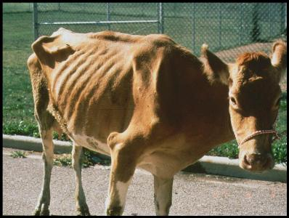
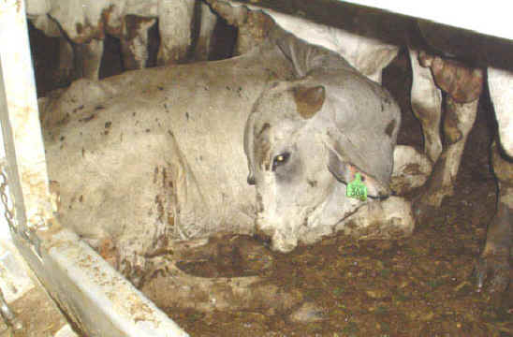
Що таке паратуберкульоз?
хронічна інфекційна хвороба жуйних тварин, що характеризується специфічним продуктивним ентеритом, періодичною діареєю, прогресуючим виснаженням.

Slide 3
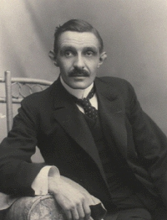
Історична довідка
У 1895 р. X. Іоні і Р.Фротингем виявили збудник хвороби в мазках з клубової кишки хворої корови і описали його.
Б.Банг (1906) експериментально відтворив хворобу у телят.

Slide 4
Патогенез
При потраплянні в організм збудник розвивається в слизовій і підслизовій оболонці кишок
Потрапляє в брижові лімфовузли
Осідає у лімфовузлах і паренхіматозних органах і розноситься по організму
Утворюються клітини, подібні до
туберкульозних вузликів
Потрапляє в кров

Slide 5
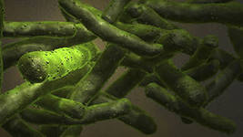
Характеристика збудника Mycobacterium paratuberculosis
дуже маленька, (0,5…1,5) × (0,2…0,5) мкм;
нерухома кислото-спирто стійка паличка;
добре забарвлюється за Цілем – Нільсеном;
спор і капсул не утворює.
Збудник у мазках із патологічного матеріалу має вигляд невеликих скупчень бактерій, диплококів і окремих паличок, забарвлених у червоний колір.

Slide 6
Культивування проводять на спеціальних живильних середовищах:
Дюбо – Сміта;
Алікаєвої;
Данкіна;
Гона та ін.
На щільних живильних середовищах ріст первинних
культур збудника з’являється лише через 15 – 180 діб після посіву і проявляється у вигляді білувато-сірих, зморщених, сухих колоній з нерівними краями та горбистою поверхнею. У процесі росту в рідких
живильних середовищах збудник утворює токсин.

Slide 7
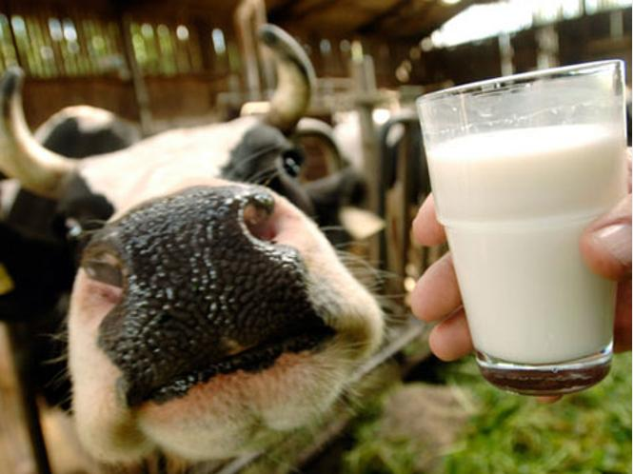
Джерелом збудника інфекції є клінічно хворі тварини, які виділяють велику кількість бактерій з фекаліями, молоком, сечею, плодовими водами та спермою.

Slide 8
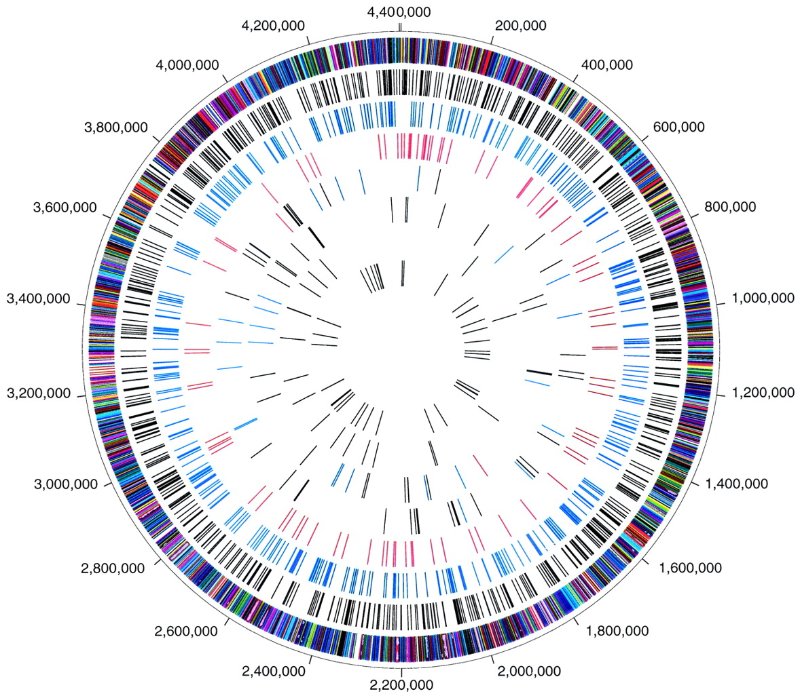
Кількість штамів збудника дуже велика, приблизно можна уявити так:

Slide 9
Клінічні ознаки
У великої рогатої худоби безсимптомна стадія хвороби може тривати роками і виявлятися лише під час алергічного, серологічного чи бактеріологічного дослідження. На особливу увагу заслуговує факт виділення 30 – 50 % таких тварин збудника у зовнішнє середовище, що спричиняє значне поширення хвороби.
Перехід із безсимптомної стадії в клінічну може відбуватися поступово або раптово.

Slide 10
Клінічні ознаки
К л і н і ч н а стадія хвороби триває від 2 тижнів до 1 — 2 років. У корів клінічні ознаки хвороби з’являються найчастіше після першого або другого отелення і проявляються швидким прогресуючим схудненням, незважаючи на наявність апетиту, в’ялістю, блідістю слизових оболонок; шерсть стає матовою і легко виривається.

Slide 11
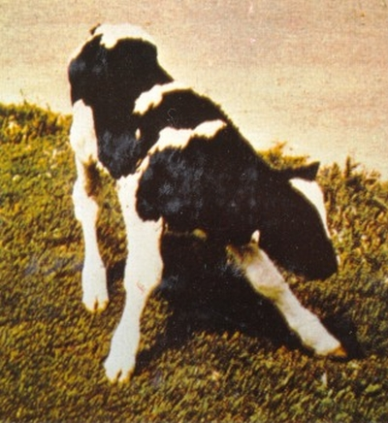
Клінічні ознаки
У молодняку перебіг захворювання латентний, супроводжується затримкою в рості та розвитку.
Іноді можуть розвиватися характерні клінічні ознаки хвороби, що зумовлюється інтенсивною глистною інвазією або іншими причинами зниження резистентності організму.

Slide 12
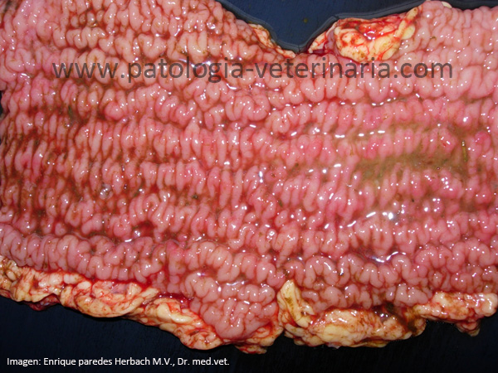
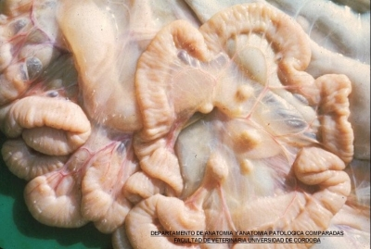
Паталого-анатомічні зміни
У великої рогатої худоби характеризуються ураженнями клубової і порожньої кишок, рідше — сліпої та ободової і, як виняток, дванадцятипалої та прямої кишок. При цьому спостерігаються потовщення окремих ділянок слизової оболонки в 4 – 10 разів, щільні поздовжні й поперечні складки блідого кольору, що нагадують звивини головного мозку, крапчасті й смугасті крововиливи. Серозні оболонки й брижа набряклі, субсерозні лімфатичні судини
Стінка кишечника в розрізі
Стінка кишечника

Slide 13
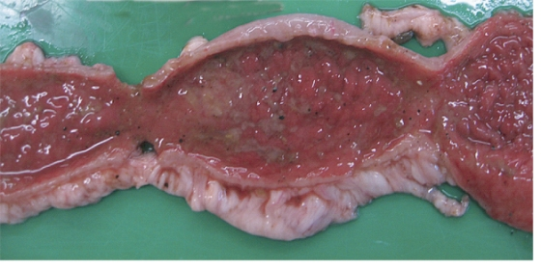
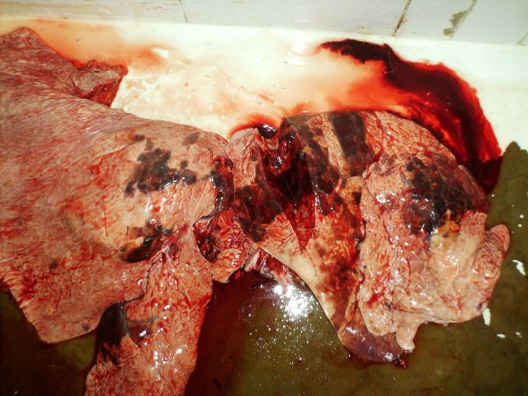
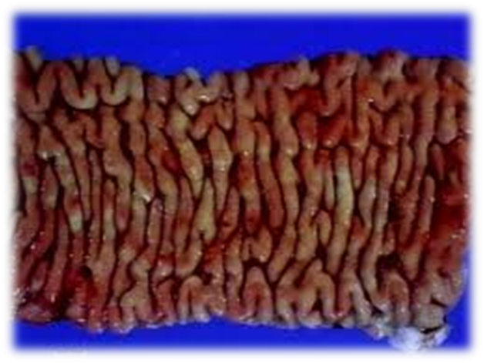
Стінка кишечника
легені

Slide 14
Лікування
Специфічну терапію паратуберкульозу не розроблено.
Симптоматичне лікування неефективне.
Імунітет
При паратуберкульозі не стерильний.
Ефективної вакцини для профілактики хвороби не запропоновано.

Slide 15
Профілактика
При паратуберкульозі для дезінфекції застосовують просвітлений розчин хлорного вапна, що містить не менше 5 % активного хлору, 10 %-ий гарячий розчин сірчано-карболової суміші, 20 %-у суспензію свіжогашеного вапна (триразове білення з інтервалом 1 год), лужний розчин формальдегіду, що містить 3 % формальдегіду і 3 % їдкого натру, при експозиції 1 год, 5 %-у гарячу емульсію креоліну або 5 %-у гарячу емульсію ксилонафту. Гній від клінічно хворих тварин, а також тварин, які позитивно реагують на альттуберкулін, спалюють.

Slide 16
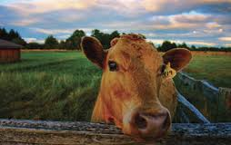
Дякую за увагу!

